Slide 1
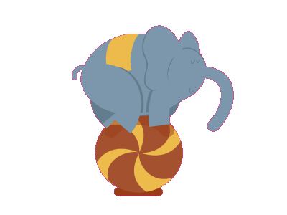
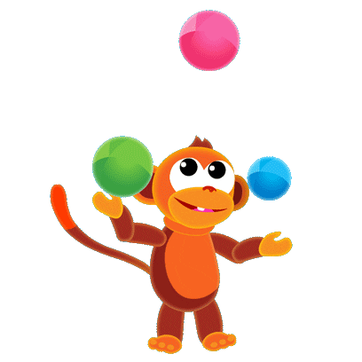
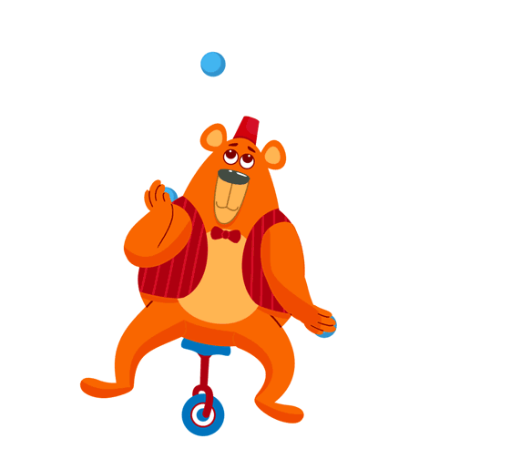
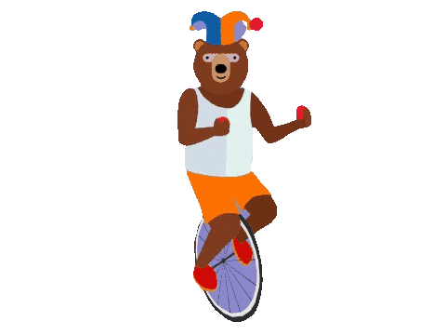
RẠP XIẾC VUI NHỘN

Slide 3
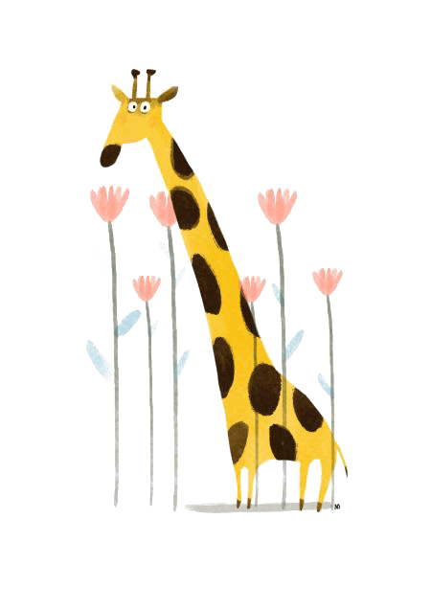
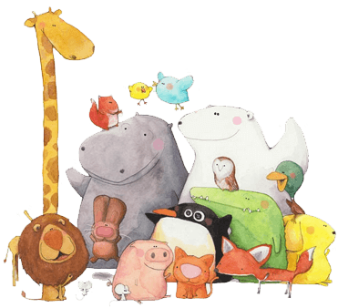
Bài 22
PHÉP TRỪ (CÓ NHỚ) SỐ CÓ HAI CHỮ SỐ
CHO SỐ CÓ MỘT CHỮ SỐ
Tiết 1: Khám phá
Luyện tập

Slide 4
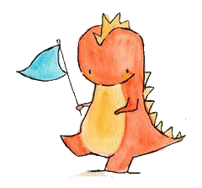
Mục tiêu
Thực hiện được phép tính trừ có nhớ số có hai chữ số với số có một chữ số.
Thực hiện được việc tính toán với hai dấu phép tính trong phạm vi đã học.
Nhận biết được ý nghĩa của phép cộng và phép trừ thông qua tranh ảnh.

Slide 5
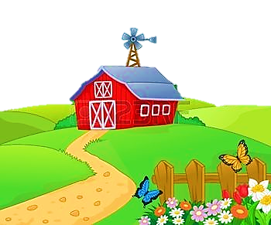
Có 32 quả dưa hấu và bơ
Có 7 quả dưa hấu.
Có bao nhiêu quả bơ?

Slide 6
32 - 7 = ?
CHỤC | ĐƠN VỊ
32
2 không trừ được 7, lấy 12 trừ 7 bằng 5, viết 5, nhớ 1.
3 trừ 1 bằng 2, viết 2.
-
7
2
5
CHỤC | ĐƠN VỊ
32 - 7 = 25

Slide 7
1
Tính:
42
8
56
9
60
5
75
6
-
-
-
-
34
47
55
69

Slide 8
2
Đặt tính rồi tính.
64 - 8
70 - 7
83 - 4
41 - 5
64
8
70
7
83
4
41
5
-
-
-
-
56
63
79
36

Slide 9
2
Ngày thứ nhất, Mai An Tiêm thả 34 quả dưa hấu xuống biển. Ngày thứ hai, Mai An Tiêm thả ít hơn ngày thứ nhất 7 quả.
Hỏi ngày thứ hai Mai An Tiêm thả bao nhiêu quả dưa hấu xuống biển?
Tóm tắt
34 quả
Ngày thứ nhất:
Ngày thứ hai:
7 quả
Bài giải
? quả
Ngày thứ hai Mai An Tiêm thả số
quả dưa hấu xuống biển là:
34 - 7 = 27 (quả)
Đáp số: 27 quả dưa hấu

Slide 10
Củng cố - dặn dò
Rèn kĩ năng trừ có nhớ số có hai chữ số cho số có một chữ số
Xem trước bài sau :
“Luyện tập” trang 84, 85”

Slide 11
Tạm biệt và hẹn gặp lại
các con vào những tiết học sau!

Slide 12
Câu 1. Kết quả của phép tính 34 + 56 là:
80
90
100
70

Slide 13
Câu 2. Kết quả của phép tính 57 + 9 là:
56
57
66
67

Slide 14
Câu 3. Một bể cá có 17 con cá màu vàng và 6 con cá màu trắng. Hỏi bể cá đó có tất cả bao nhiêu con cá?
23 con cá
26 con cá
27 con cá
13 con cá

Slide 15
Câu 4. Hoa gấp được 28 ngôi sao. Lan gấp được nhiều hơn Hoa 13 ngôi sao. Hỏi Lan gấp được bao nhiêu ngôi sao?
35 ngôi sao
45 ngôi sao
31 ngôi sao
41 ngôi sao

Slide 16
Câu 5. 35 + 7 …… 11 + 35
Dấu cần điền vào chỗ trống là:
=
>
<
Không điền dấu nào

